Slide 1
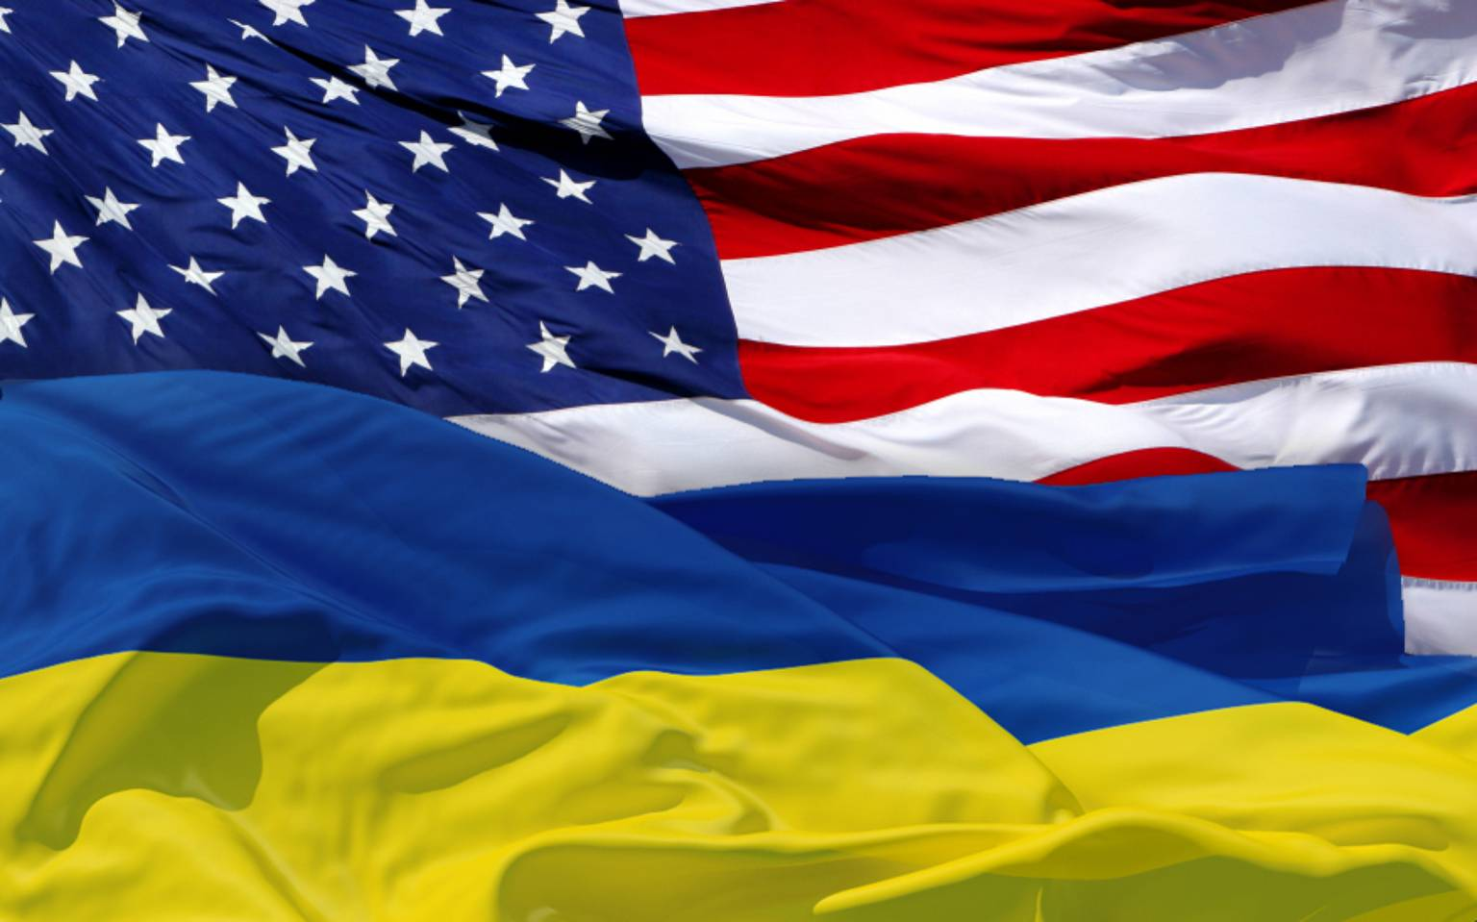
Програма
aкадемічних обмінів
імені Фулбрайта в Україні

Slide 2
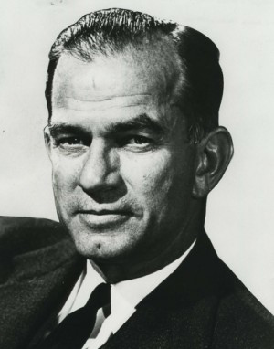
“Якщо б тільки люди мали змогу пожити
в інших краях та пізнати інші культури,
вони могли б виробити співчуття,
огиду до взаємного знищення
та схильність до миру.”
Senator J. William Fulbright
1905-1995

Slide 3
Програма імені Фулбрайта, спонсорована урядом США, посідає чільне місце у системі міжнародної освіти.
Вона успішно діє з 1946, нині – у 155 країнах світу.

Slide 4
За час існування Програми в Україні —
з 1992 року — близько 900 українців
навчались, стажувались, проводили дослідження в США; у свою чергу, понад 530 американців викладали в українських вишах й займались науковою працею.
Понад 200 американських інституцій приймали українських науковців, молодих викладачів
та студентів.

Slide 5
Brandeis University
Brown University
Columbia University
Harvard University
Johns Hopkins University
Kennan Institute
Massachusetts Institute of Technology
Pennsylvania State University
Princeton University
Stanford University
Yale University…

Slide 6
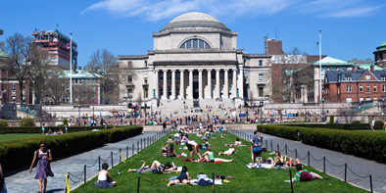
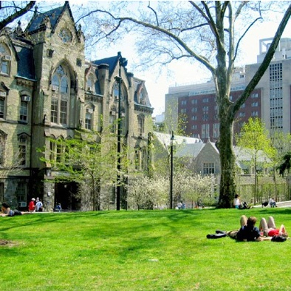
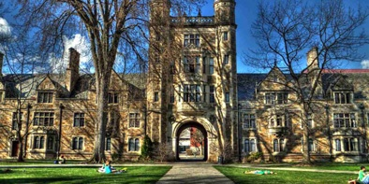
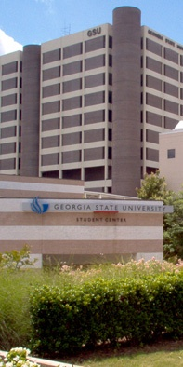
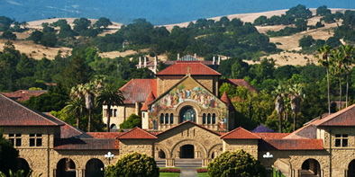
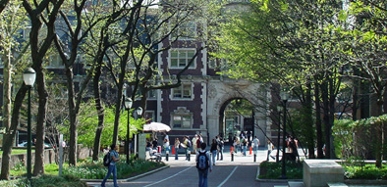
US UNIVERSITIES

Slide 7
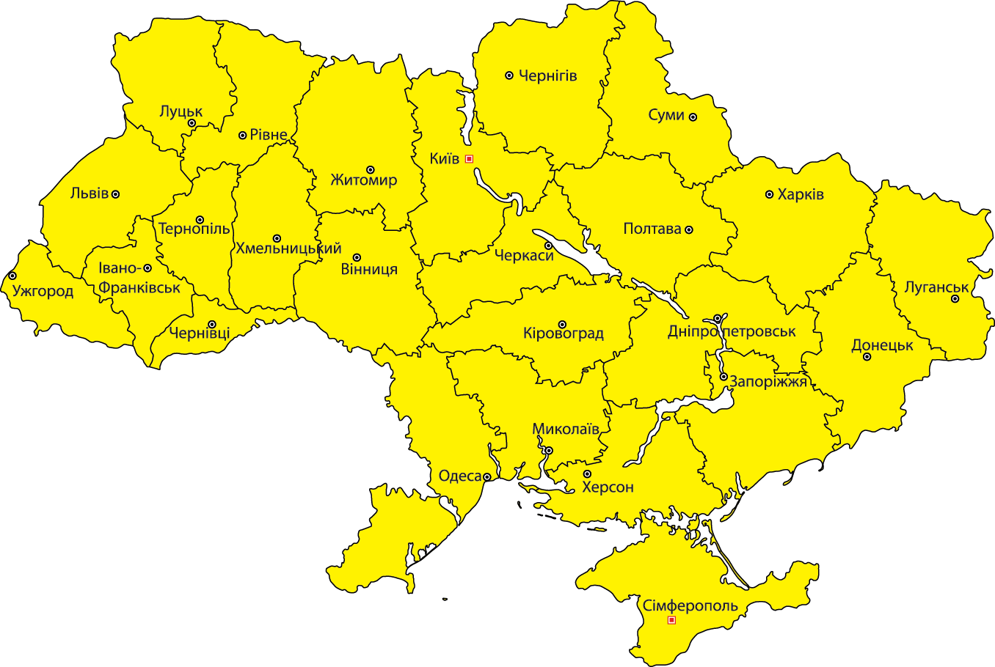

Slide 8
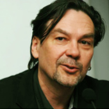
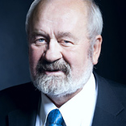
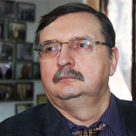
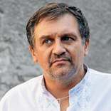
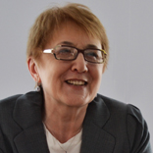
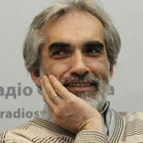
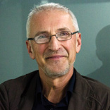
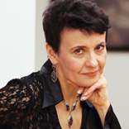
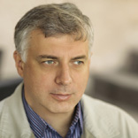
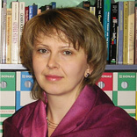
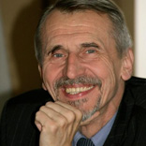
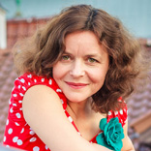
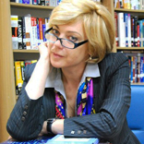

Slide 9
У 2013 році було зареєстровано громадську благодійну організацію «Українське Фулбрайтівське Коло» (УФК). Новостворена організація діє на ґрунті кращих традицій колишньої Асоціації випускників й з метою піднесення спілкування та впливу випускників програм академічних обмінів США на новий рівень.

Slide 10
Програми
Fulbright Scholar Program
Fulbright Faculty Development Program
Fulbright Graduate Student Exchange Program
U.S. Fulbright Scholar Program
U.S. Fulbright Specialist Program
U.S. Fulbright Student Program

Slide 11
Запрошення
американських спеціалістів
U.S. Fulbright Scholar Program
Запрошення американських науковців й фахівців різного профілю для викладання й проведення дослідження на термін від одного семестру до двох.
U.S. Fulbright Specialist Program
Запрошення фахівців на термін від двох до шести тижнів для читання лекцій; участі у наукових програмах й конференціях; консультування керівників й адміністраторів з питань управління освітою; проведення семінарів; осучаснення навчальних програм й оновлення навчальних матеріалів; започаткування спільних наукових проектів і програм обмінів.

Slide 12
Вимоги до українських кандидатів
українське громадянство
вільне володіння англійською мовою
повернення в Україну на 2 роки після завершення терміну гранту відповідно до вимог візи J - 1, яку отримують учасники Програми
Переможці конкурсу отримують
щомісячну стипендію
медичне страхування
квитки в обидва боки
додаткові гроші для придбання професійної літератури та підручників

Slide 13
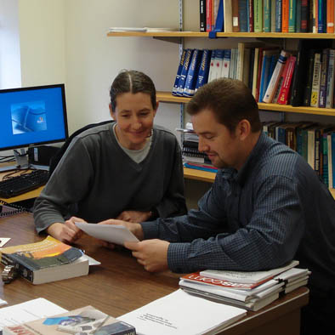
Fulbright
Scholar Program
Програма передбачає проведення досліджень в університетах США на період від трьох до дев’яти місяців.
У програмі можуть брати участь кандидати та доктори наук; аспіранти, які завершують дисертацію; діячі культури; фахівці з бібліотекарства; журналісти; дослідники без наукового ступеня з досвідом роботи не менше п’яти років.

Slide 14
Fulbright
Scholar Program
Відбір учасників:
1-й етап – рецензування проектів
2-й етап – співбесіда (англійською мовою)
3-й етап – прийняття остаточного рішення щодо надання гранту Наглядовою радою науковців ім. Фулбрайта та визначення Радою міжнародного обміну науковцями (CIES) у Вашингтоні університетів, у яких проводитимуть дослідження
кінцевий термін подання документів
15 жовтня

Slide 15
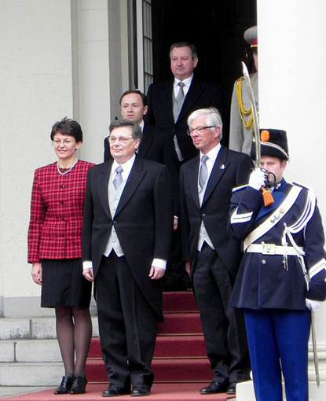
Олександр Горін
Надзвичайний і Повноважний Посол України в Королівстві Нідерландів
Institute for European and Russian & Eurasian Studies, Washington, DC, 1992-93

Slide 16
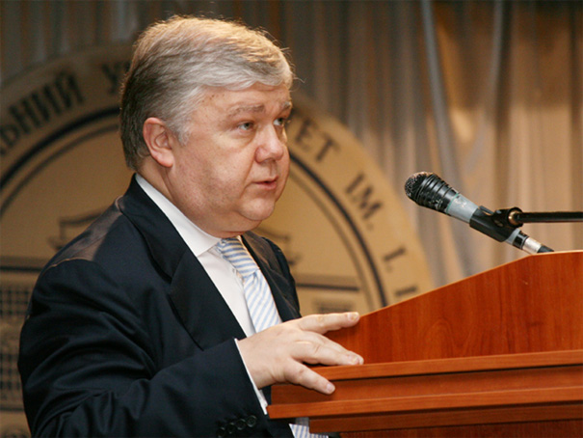
Ігор Коваль
Ректор, Одеський національний університет імені І.І. Мечнікова
Goucher College, Baltimore, MD, 1992-93

Slide 17
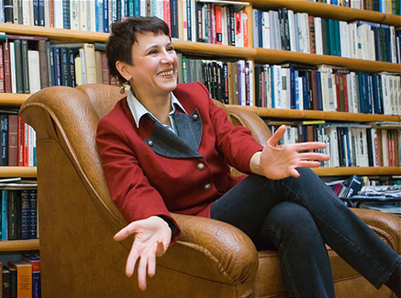
Оксана Забужко
письменниця
Harvard University, Cambridge, MA, 1993-94

Slide 18
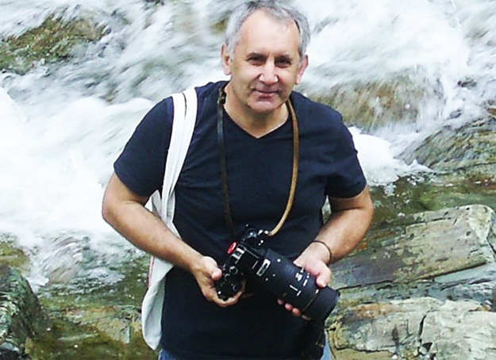
Всеволод Речицький
Національний юридичний університет
імені Ярослава Мудрого, Харків
George Washington University, Washington, DC,1994-95
Georgetown University, Washington, DC, 2002-03

Slide 19
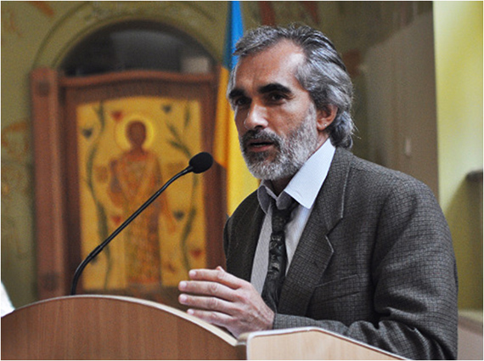
Ярослав Грицак
Український Католицький Університет, Львів
University of Michigan, Ann Arbor, MI, 1996-97

Slide 20
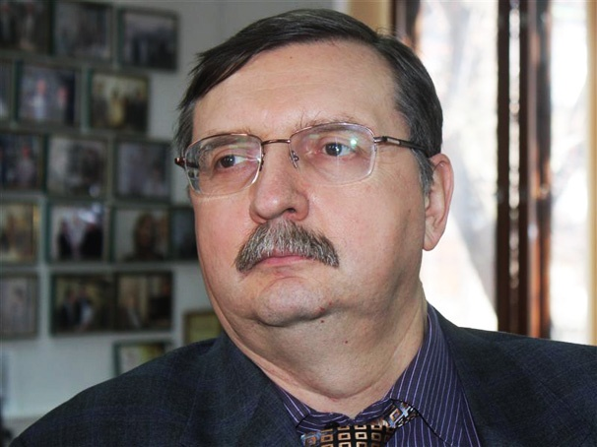
Ігор Бураковський
Директор, Інститут економічних досліджень і політичних консультацій, Київ
Stanford University, Stanford, CA, 1996-97

Slide 21
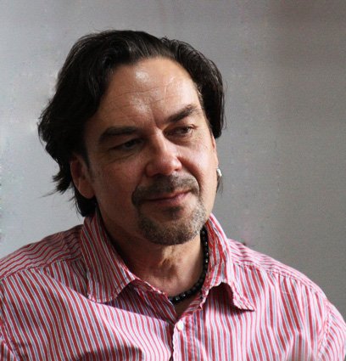
«...я трохи пізнав цей світ. Найголовнішим підсумком мого перебування в Америці стало звільнення від безлічі стереотипів та упереджень і набуття цілком нового, ширшого розуміння західної цивілізації та її вартостей.»
Юрій Андрухович
письменник
Pennsylvania State University, University Park, PA, 2000-01

Slide 22
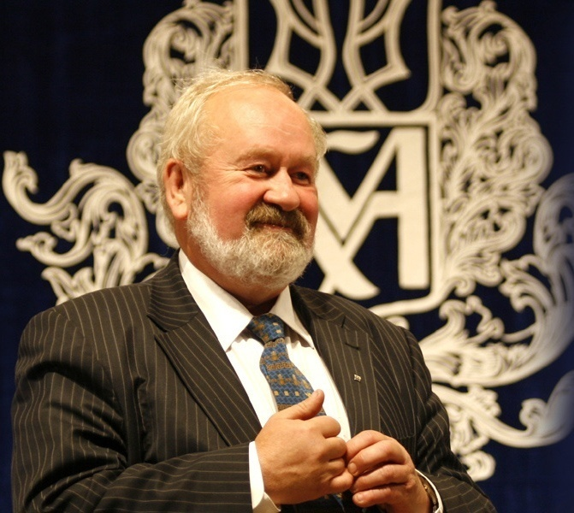
В’ячеслав Брюховецький
Національний університет «Києво-Могилянська Академія»
State University of New Jersey 2002-03,
Columbia University, New York, NY, 2009-10

Slide 23
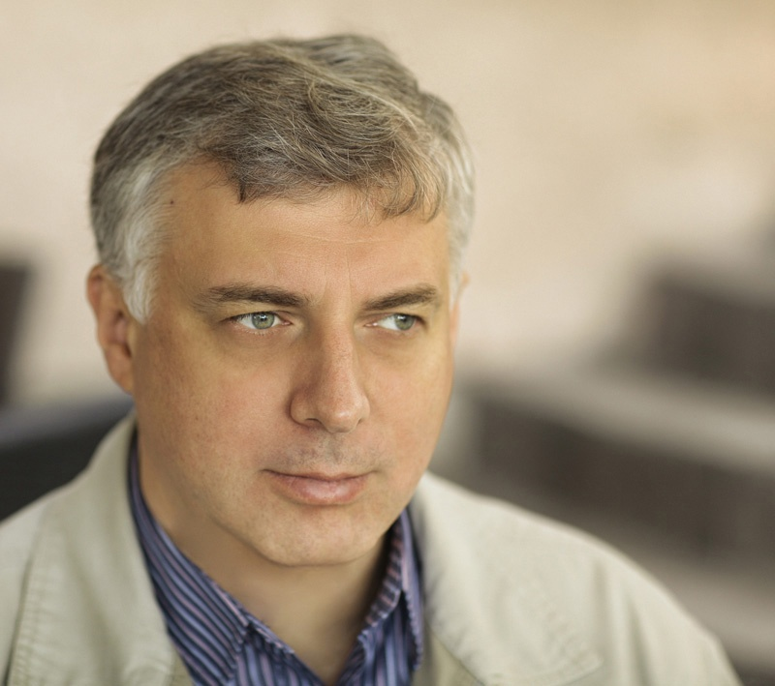
Сергій Квіт
Міністр освіти і науки України
Національний університет «Києво - Могилянська Академія»
Ohio University-Athens, OH, 2006-07

Slide 24
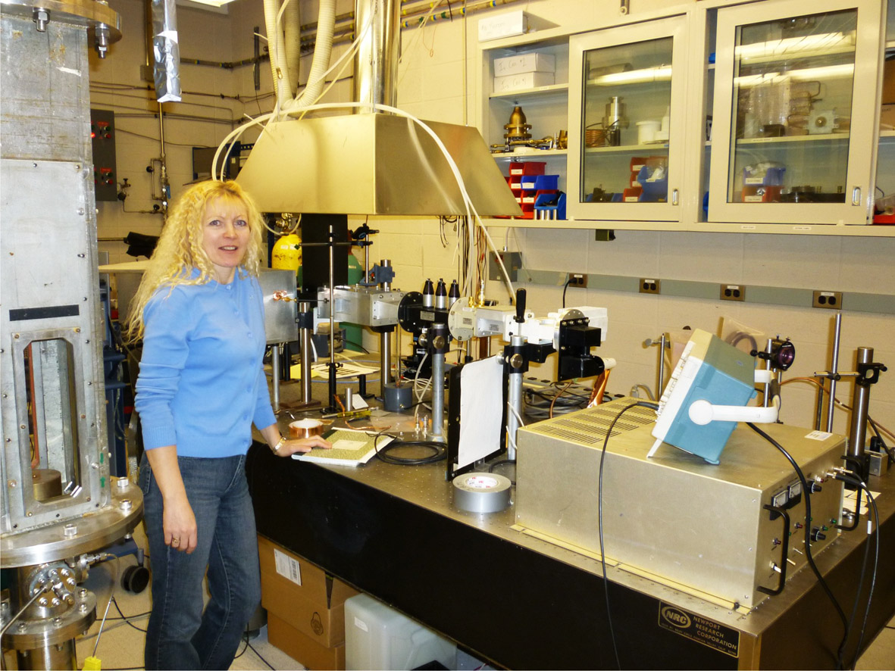
Альбіна Тропіна
Харківський національний автомобільно-дорожний університет
Princeton University, Princeton, NJ, 2009-10

Slide 25
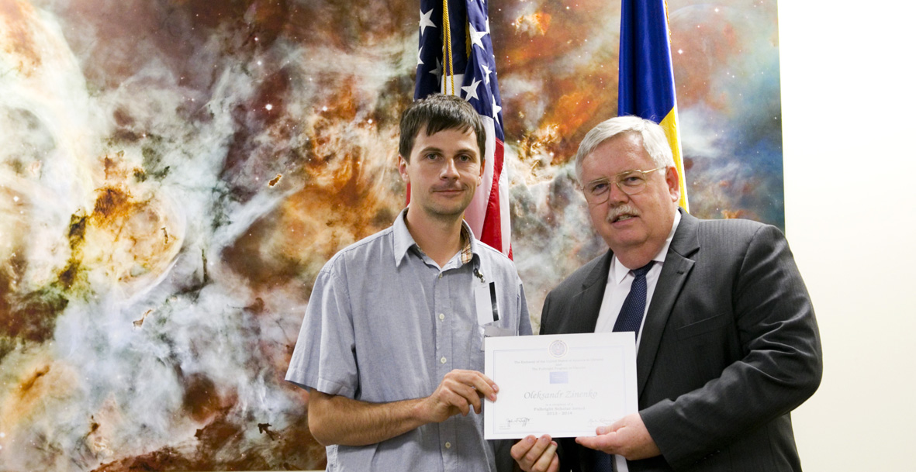
Олександр Зіненко
Харківський національний університет імені В.Н. Каразіна, Харків
Ohio State University, Columbus, OH, 2013-14

Slide 26
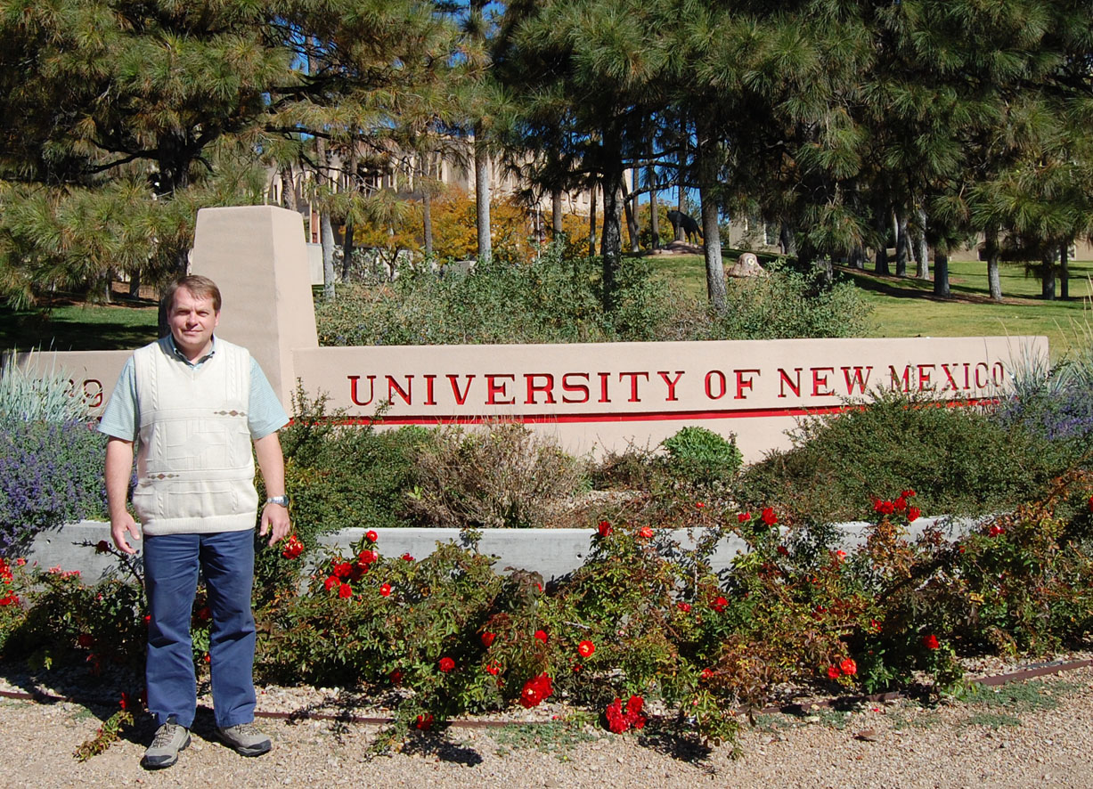
Костянтин Ільєнко
Інститут радіофізики та електроніки імені О.Я. Усикова НАН України University of New Mexico, Albuquerque, NM, 2013-14

Slide 27
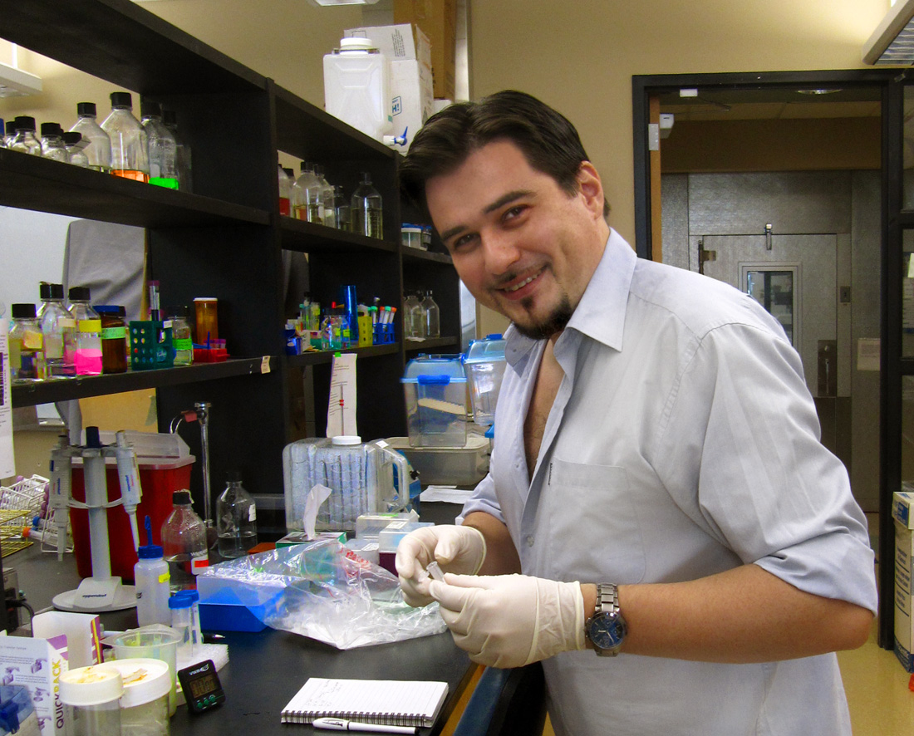
Дмитро Леонтьєв
Харківська державна зооветеринарна академія, Харків
University of Arkansas, Fayetteville, AR, 2013-14

Slide 28
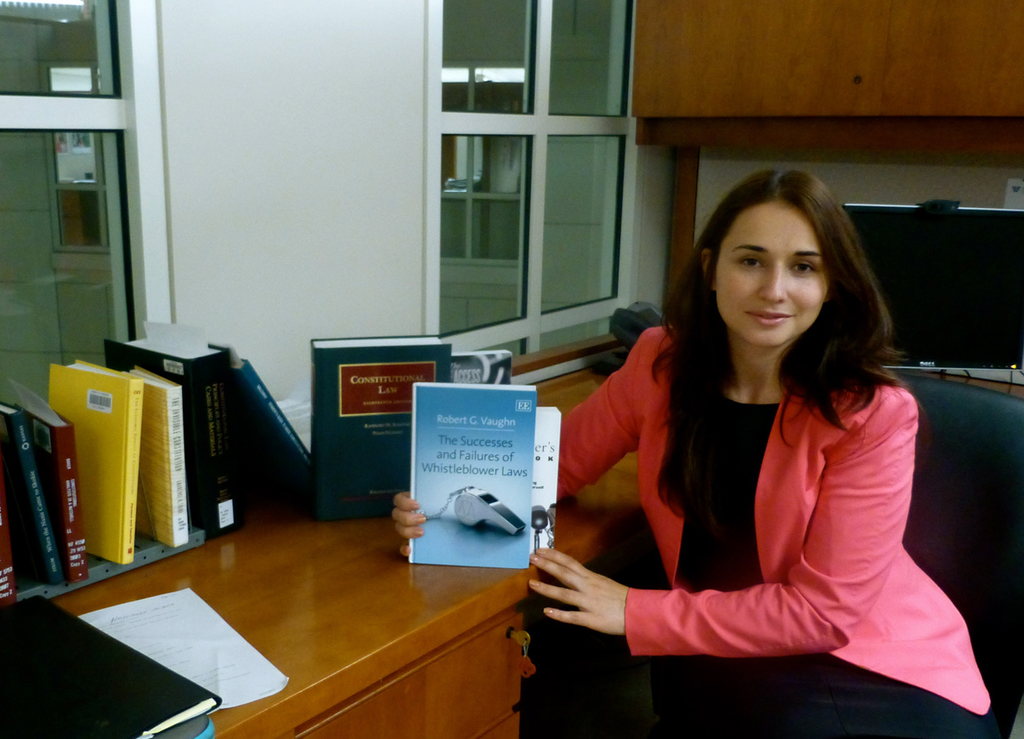
Оксана Нестеренко
Національний юридичний університет імені Ярослава Мудрого, Харків
Kennan Institute, Woodrow Wilson International Center for Scholars, Washington, DC, 2013-14

Slide 29
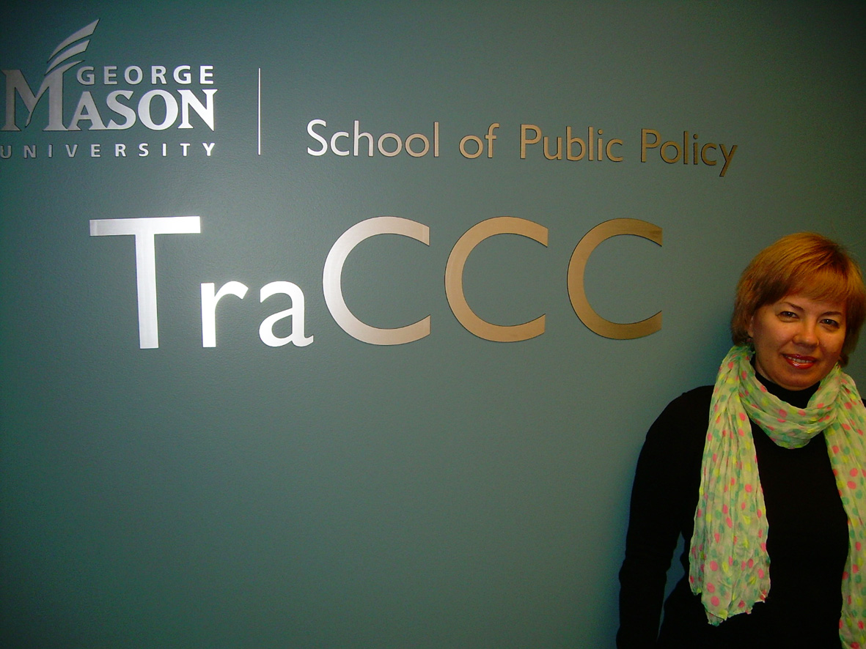
Олена Шостко
Національний юридичний університет імені Ярослава Мудрого, Харків
George Mason University, Arlington, VA, 2013-14

Slide 30
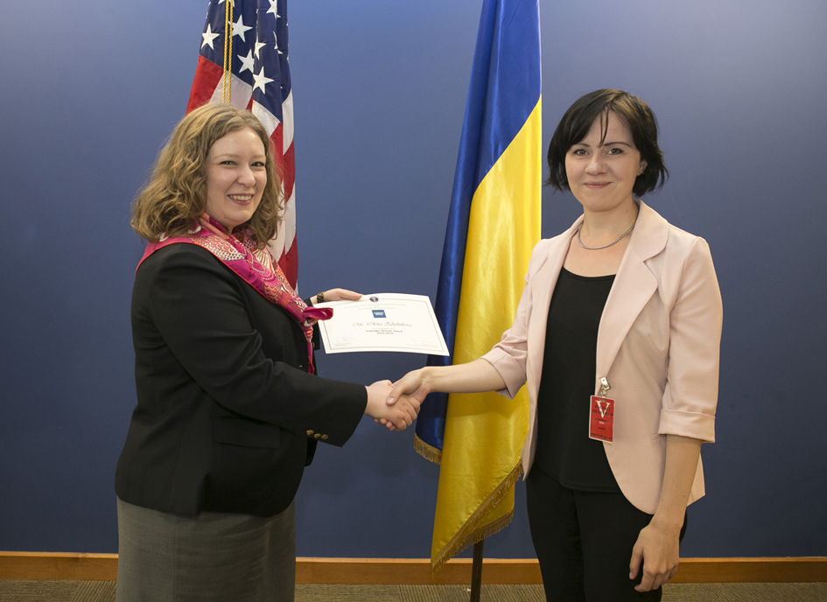
Олена Жилінкова
Харківський національний університет імені В.Н. Каразіна, Харків
College of William and Mary, Williamsburg, VA, 2015-16

Slide 31
Fulbright Faculty
Development Program
Дослідницька програма для молодих викладачів та науковців, журналістів, фахівців з бібліотечної, музейної, архівної справи та спеціалістів у галузі управління культури.
У конкурсі можуть брати участь науковці та спеціалісти з дворічним професійним досвідом, віком до 40 років, які ще не мають наукового ступеня, та молоді кандидати наук
(не пізніше 5-ти років після захисту).

Slide 32
Fulbright Faculty
Development Program
Відбір учасників:
1-й етап – рецензування проектів
2-й етап – співбесіда (англійською мовою) та тестування. Фіналісти складатимуть комп’ютерний тест TOEFL iBT (Internet-based Test of English as a Foreign Language)
3-й етап – затвердження рекомендованих кандидатів та визначення університетів для фіналістів Програми
кінцевий термін подання документів
1 листопада

Slide 33
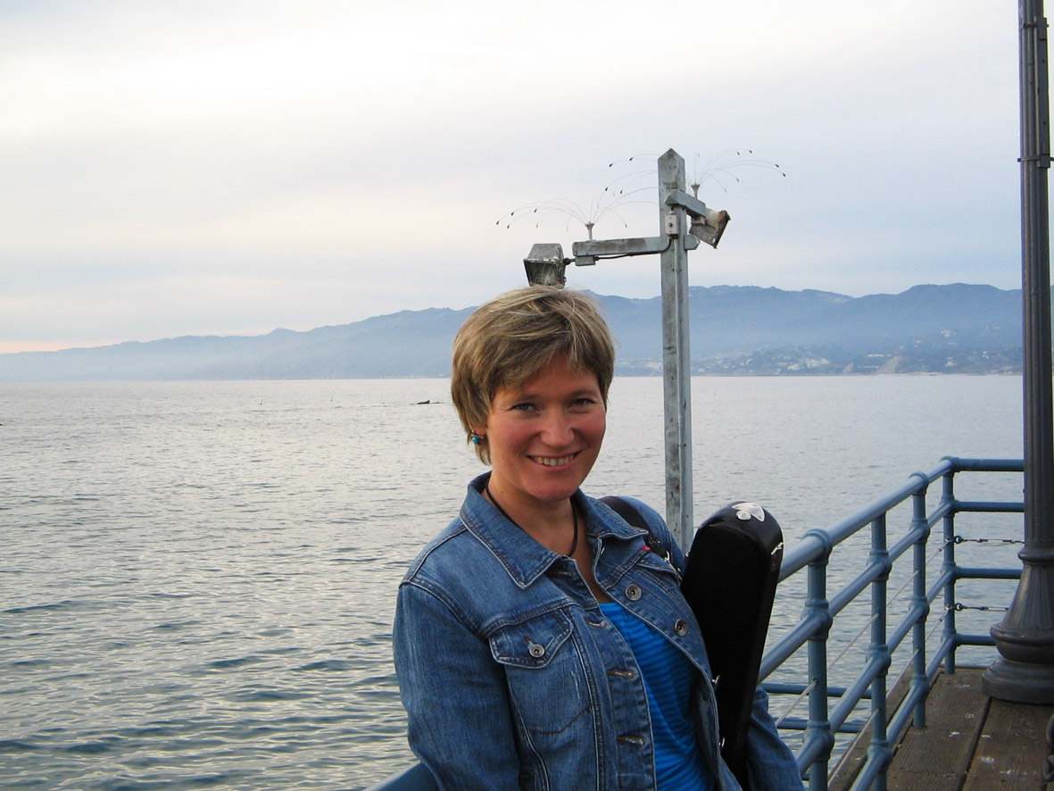
Ірина Ярощук
Харківський національний університет імені В. Н. Каразіна
Американські студії / Musicology Department,
University of California, Los Angeles, CA, 2009-10

Slide 34
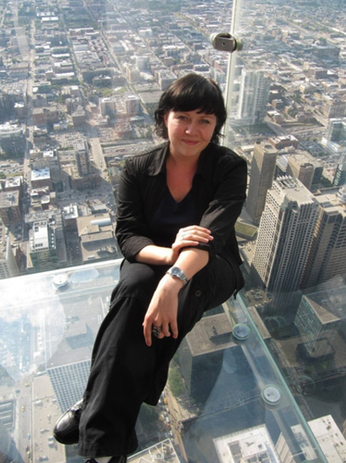
Олена Жилінкова
Харківський національний
університет імені В. Н. Каразіна
Право / University of Illinois at Urbana-Champaign
College of Law, Champaign, IL, 2011-12

Slide 35
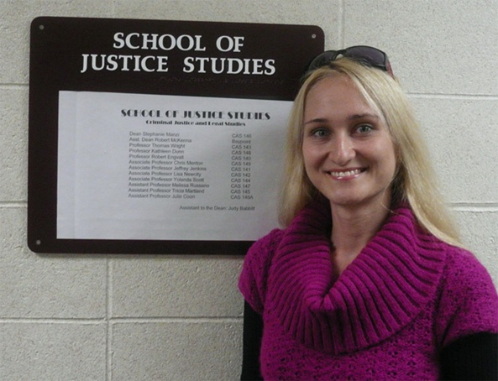
Анастасія Лукаш
Національний юридичний університет
імені Ярослава Мудрого, Харків
Право / School of Criminal Justice, Roger Williams University,
Bristol, RI, 2010-11

Slide 36
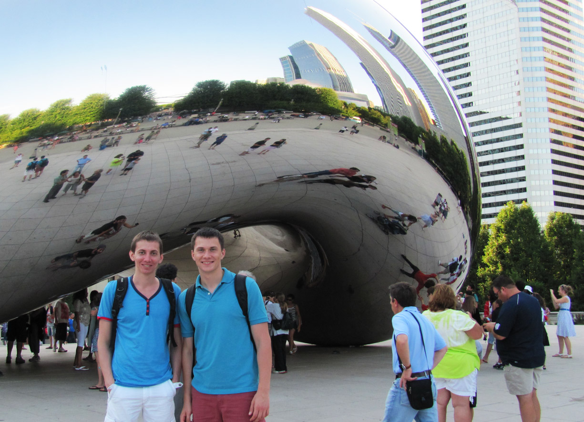
Сергій Кравченко
Національний аерокосмічний університет імені М. Є. Жуковського «ХАІ»
Інженерні дисципліни/ Purdue University, West Lafayette, Indiana, 2012-13

Slide 37
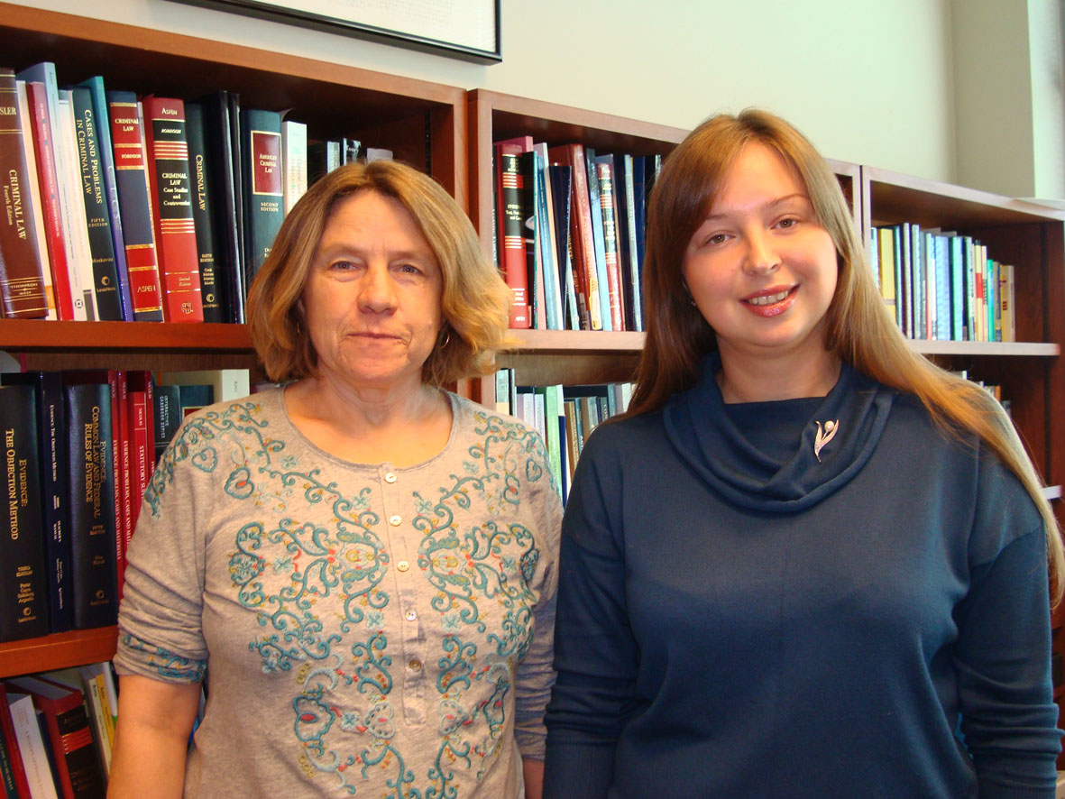
Вікторія Середюк-Буз
Національний юридичний університет
імені Ярослава Мудрого, Харків
Право / Robert H. McKinney School of Law,
Indiana University – Purdue University Indianapolis, Indianapolis, IN, 2013-14

Slide 38
Fulbright Graduate
Student Program
Навчання в університетах США від одного до двох років для здобуття ступеня магістра.
У конкурсі можуть брати участь студенти старших (3-6-х курсів), випускники українських ВНЗ, аспіранти 1-2 курсу та молоді спеціалісти.

Slide 39
Fulbright Graduate
Student Program
Відбір учасників:
1-й етап – рецензування проектів
2-й етап – співбесіда (англійською мовою) та тестування Фіналісти складатимуть комп’ютерні тести TOEFL iBT (Internet-based Test of English as a Foreign Language) та GRE General Test (Graduate Record Examination)
3-й етап – затвердження рекомендованих кандидатів та визначення університетів для фіналістів Програми
кінцевий термін подання документів
16 травня

Slide 40
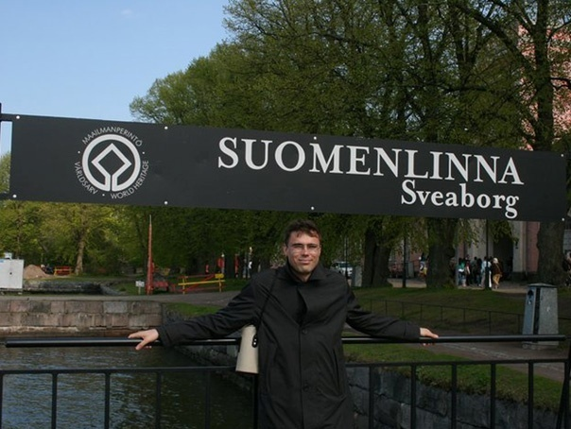
Дмитро Губенко
Національний університет «Києво-Могилянська академія»
Журнал «National Geographic Україна»
M.A. Program in Journalism
California State University, Northridge, CA, 2004-06

Slide 41
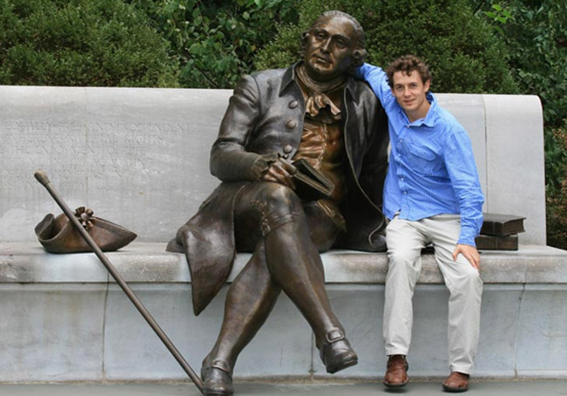
Іван Стецюк
Національний університет «Острозька академія»
M.A. Program in Finance
Johns Hopkins University, Carey Business School, Washington, DC, 2007-09

Slide 42
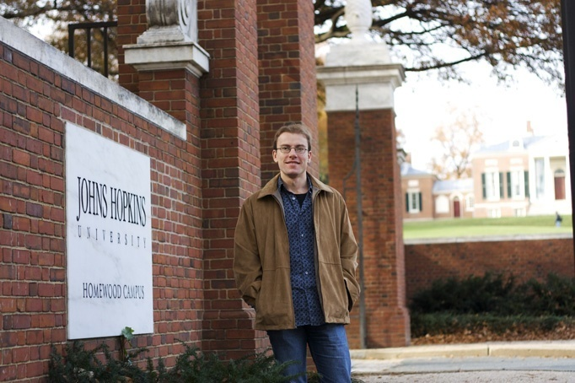
Павло Богуцький
Національна академія
природоохоронного та курортного будівництва, Сімферополь
Ph.D. Program in Geography and Environmental Engineering
Johns Hopkins University, Baltimore, MD, 2008-13

Slide 43
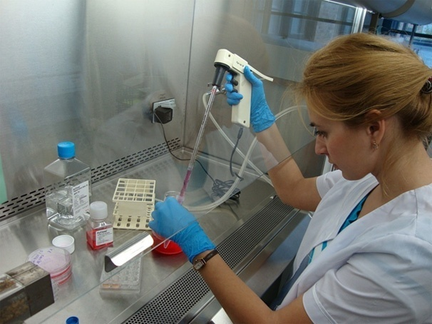
Юлія Клименко
Інститут терапії імені Л.Т. Малої Академії медичних наук України, Харків
M.A. Program in Pathology and Anatomical Sciences
University of Missouri-Columbia, Columbia, MO, 2009-11

Slide 44
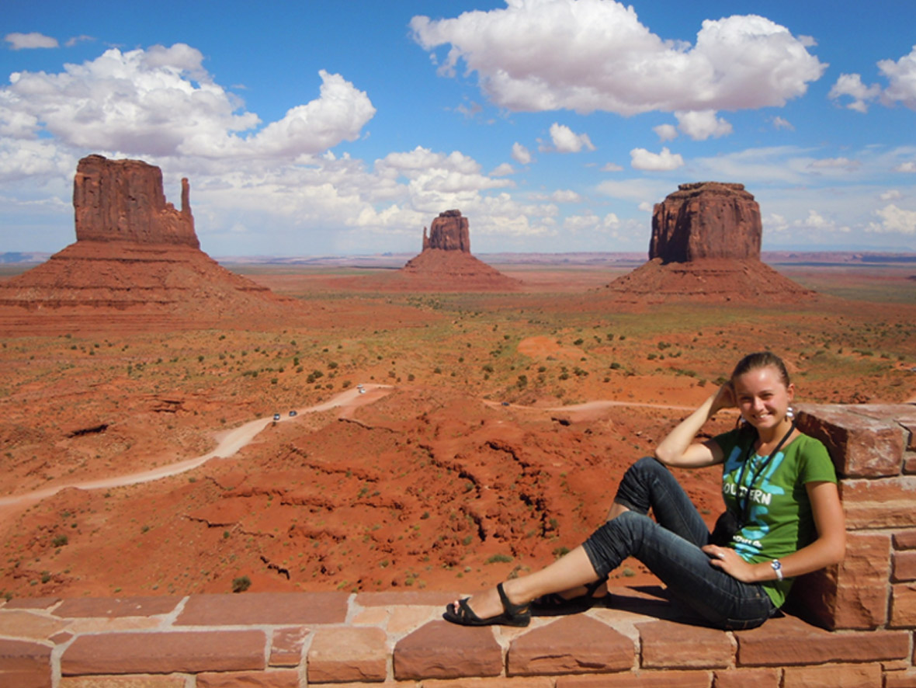
Ірина Балабуха
Харківський національний університет імені В. Н. Каразіна
M.S. Program in Child and Family Studies
Syracuse University, New York, NY, 2009-11

Slide 45
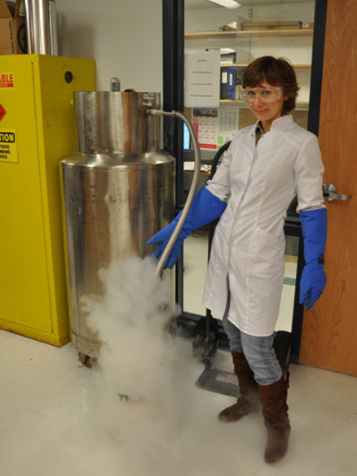
Тетяна Байрачна
Національний технічний університет
«Харківський політехнічний інститут»
M.S. Program in Chemical Engineering
Northeastern University, Boston, MA, 2009-11

Slide 46
Ольга Кройтор
Національний юридичний університет
імені Ярослава Мудрого, Харків
LL.M. Program in International and Comparative Law
George Washington University, Washington, DC , 2009-10

Slide 47
Маріанна Матохнюк
Національний юридичний університет
імені Ярослава Мудрого, Харків
LL.M. Program in International Business and Trade Law
The John Marshall Law School, Chicago, IL, 2009-11

Slide 48
Юлія Клименко
Інститут терапії імені Л.Т. Малої Академії медичних наук України, Харків
M.A. Program in Pathology and Anatomical Sciences
University of Missouri-Columbia, Columbia, MO, 2009-11

Slide 49
Олександр Кравченко
Національний аерокосмічний університет
імені М. Є. Жуковського «ХАІ»
M.S .Program in Mechanical Engineering
Purdue University , West Lafayette, IN, 2010-12

Slide 50
Віктор Загреба
Київський міжнародний університет (2008)
Центр соціальних та ділових ініціатив,
Яремче, Івано-Франківська область
M.P.P. Program in Public Policy
University of Maryland, College Park, MD, 2011-13

Slide 51
Катерина Безсонова
Національний юридичний університет
імені Ярослава Мудрого, Харків
LL.M. Program in Foreign-Trained Lawyers
Temple University, Beasley School of Law, Philadelphia, PA, 2011-13

Slide 52
Юхим Чупахін
Харківський державний університет мистецтв імені І.П.Котляревського
M.M. Study in Jazz Studies
William Paterson University, Wayne, NJ, 2012-14

Slide 53
Ольга Ходакова
Харківський національний університет імені В.Н. Каразіна
M.A Program in Teaching English
Michigan State University, East Lansing, MI, 2013-15

Slide 54
Анастасія Будник
Харківський національний університет будівництва та архітектури M.A Program in Urbanism
The City College of New York, New York, NY, 2014-16

Slide 55
Денис Півняк
Національний юридичний університет імені Ярослава Мудрого, Харків
LL.M. Program
University of New Hampshire School of Law, Concord, NH, 2015-17

Slide 56
www. fulbright.org.ua

